Slide 1
CORSO CNC
Nel CNC esistono “3 punti fondamentali” che chiameremo:
a) Punto ZERO-MACCHINA
b) Punto ZERO-PEZZO
c) Punto ZERO-UTENSILE
a) Punto ZERO-MACCHINA
Al momento dell’azionamento/accensione di una macchina utensile, questa si muoverà automaticamente fino a raggiungere i fine corsa meccanici predisposti.
La posizione così raggiunta si chiama “RIFERIMENTO ASSI”. Sul video / schermo della macchina utensile si vedranno scorrere i valori numerici degli assi fino a raggiungere il valore zero (esempio: X0 Y0 Z0)
Con questa operazione il controllo numerico definisce il punto di incontro tra i fine corsa elettromeccanici ed il software del computer, che chiamiamo “ZERO MACCHINA”
Da questo momento in poi tutti gli ordini di spostamento saranno riferiti al punto zero-macchina.

Slide 2
b) Punto ZERO-PEZZO
Nel disegno tecnico la definizione dei punti geometrici che compongono un profilo prendono origine da un unico punto, che chiamiamo "riferimento quote".
Il programmatore nella definizione del percorso utensile utilizzerà lo stesso punto. L'operatore a sua volta dovrà far coincidere il punto di riferimento quote con il punto zero-macchina.
L'operazione è eseguibile attraverso una particolare funzione software, che permette il riazzeramento degli assi dopo aver sfiorato con l'utensile o con il tastatore il pezzo nella posizione stabilita.
Questo punto è lo ZERO PEZZO.
Inserendo quest'ordine, il controllo memorizza la distanza dallo ZERO-PEZZO allo ZEROMACCHINA, ed eseguirà ordini di spostamento sommando o togliendo dallo ZERO-MACCHINA la quota di spostamento nel programma riferita allo ZERO PEZZO.

Slide 3
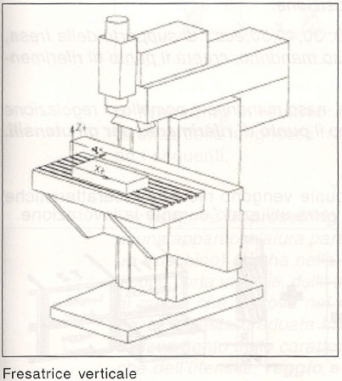
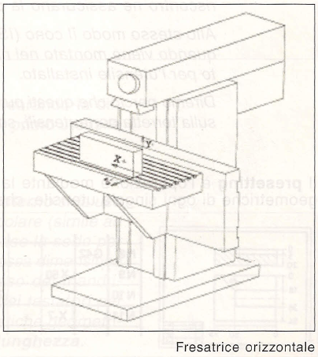
Alcuni esempi di zero pezzo.

Slide 4
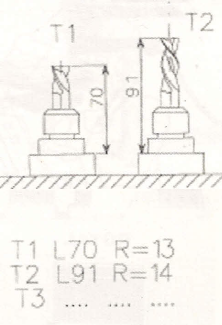
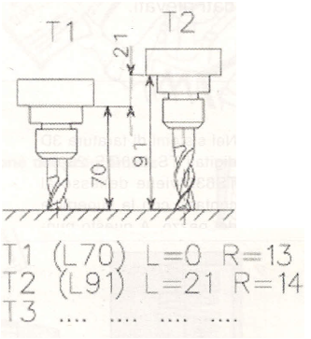
c) Punto ZERO-UTENSILE
Prima di utilizzare un utensile, sia sulle macchine tradizionali sia su quelle a CNC, si eseguono alcune operazioni di piazzamento o azzeramento utensile.
Il presetting è l'operazione mediante la quale vengono rilevate le caratteristiche geometriche di ogni singolo utensile, che verrà utilizzato durante la lavorazione.
L operazione di presetting si può svolgere in due modi distinti:
a) Presetting assoluto
b) Presetting relativo
Misurando la differenza
della lunghezza tra il primo utensile
ed i seguenti.
Rilevando le caratteristiche
geometriche dalla punta dell'utente.

Slide 5
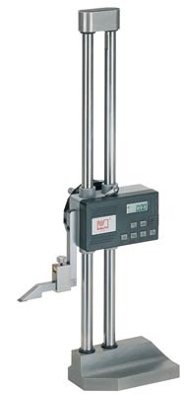
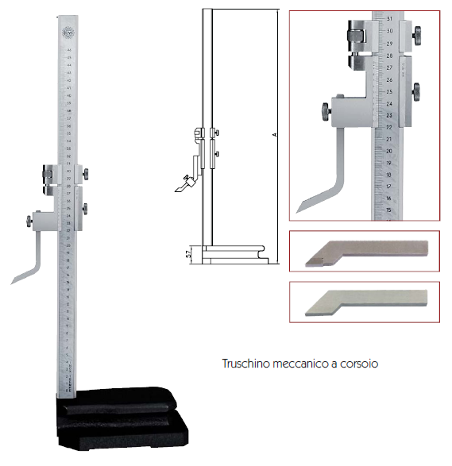
Per eseguire un presetting esterno si fa uso di una apparecchiatura particolare (simile ad un truschino) che ha nella base la sede per il cono porta utensile, della stessa dimensione di quello che si trova nel naso del mandrino, e sull'asta graduata ha dei tasta tori per il rilevamento delle caratteristiche geometriche dell'utensile, raggio e lunghezza.
esempio di truschino digitale
esempio di truschino meccanico

Slide 6
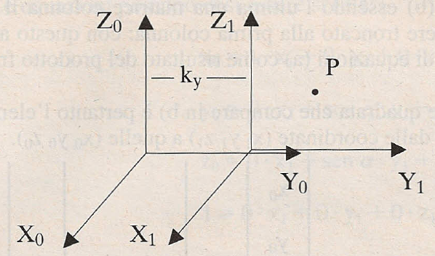
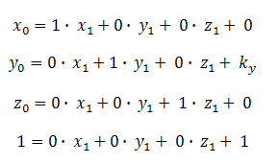
Per capire le relazioni tra i tre punti bisogna capire le TRASFORMAZIONI LINEARI
TRASFORMAZIONE LINEARE DI UN GIUNTO DI SCORRIMENTO
Si vuole identificare la posizione di un generico punto P nei due sistemi di riferimento,
trovando le condizioni per cui:
P(x_{o} y_{o} z_{o}) = P(x₁ y₁ z₁)
Valgono le seguenti equazioni:
x_{o} = x₁
y_{o} = y₁ + k_{y}
z_{o} = z₁

Slide 7
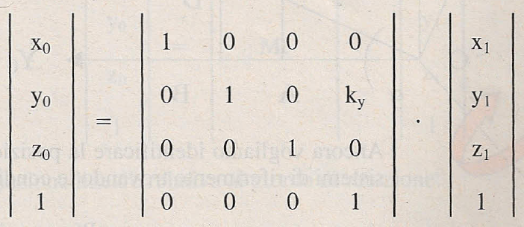
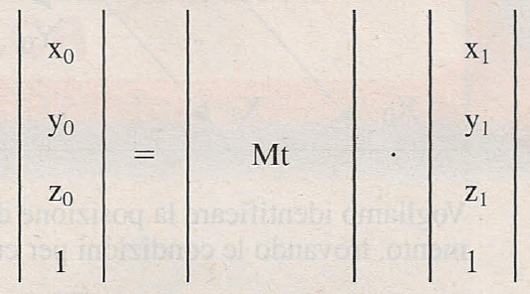
In forma
matriciale:
La matrice quadrata che compare sopra a destra è pertanto l'elemento identificatore Mt (matrice di trasformazione) del passaggio dalle coordinate (x₁ y₁ z₁) a quelle (x_{o} y_{o} z_{o}).
Tale è la trasformazione lineare relativa al giunto di scorrimento.

Slide 8
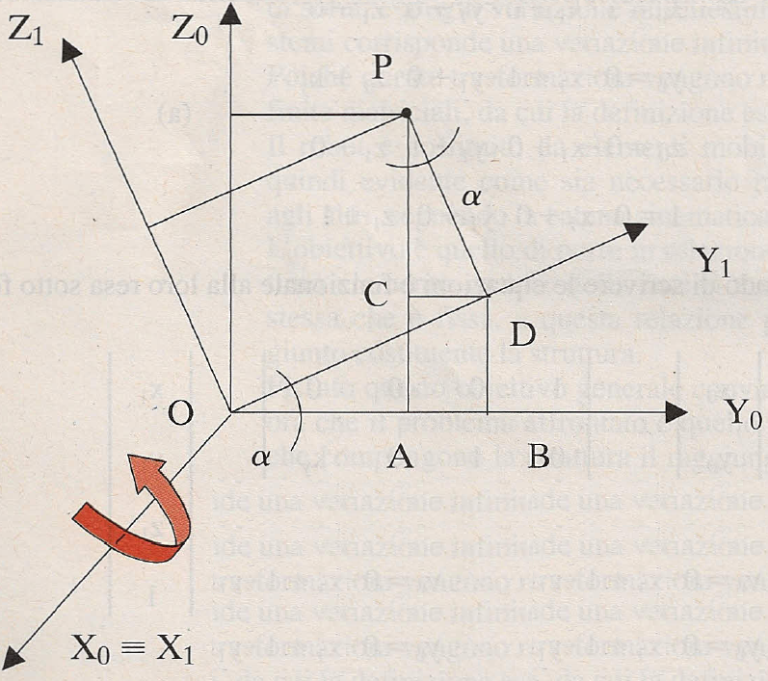
TRASFORMAZIONE LINEARE DI UN GIUNTO DI ROTAZIONE
La rotazione avvenga intorno all'asse X; nella posizione finale sia il sistema di riferimento (1) ruotato di α rispetto al sistema di riferimento (0).
Ancora vogliamo identificare la posizione di un generico punto P nei due diversi sistemi di riferimento trovando le condizioni per cui:
P(x_{o} y_{o} z_{o}) = P(x₁ y₁ z₁)

Slide 9
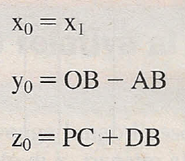
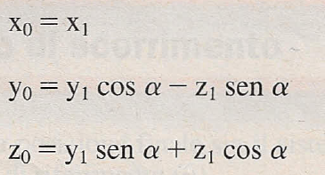
Y0
Y1
Z1
Le equazioni sono qui meno immediate e possono essere costruite con considerazioni geometriche e facendo riferimento alla figura risulta:
Z0

Slide 10
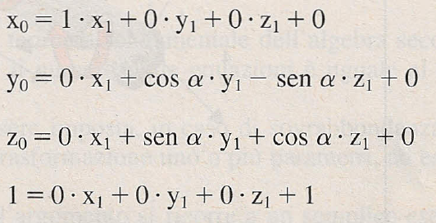
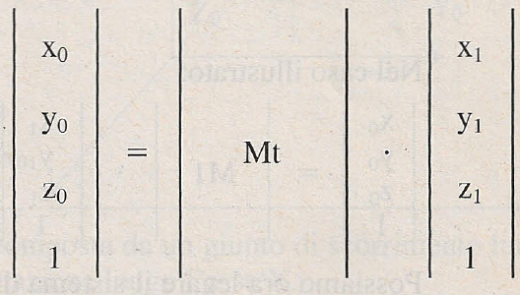
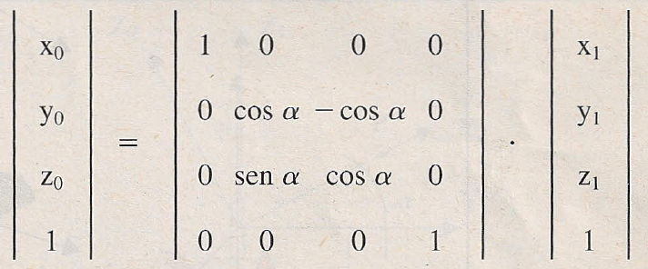
Analogamente al caso del giunto lineare si può scrivere….
matrice di trasformazione

Slide 11
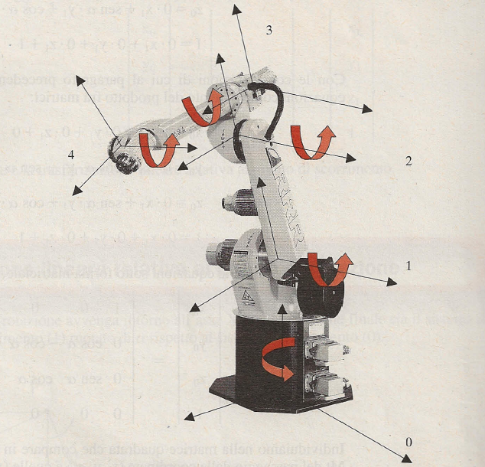
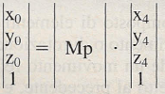
CENNI SUI ROBOT … di cui il CNC è una semplice applicazione

